Slide 1
Gruppetime – IN1000
Seminartime Torsdag 29.02.24.
juliegri@uio.no
eirak@uio.no

Slide 2
Dagens sitat
✨Det er så deilig når ting ikke er ditt problem✨

Slide 3
Planen for i dag:
Prosedyrer
Funksjoner
Metoder
Skop
FILER 👍

Slide 4

Prosedyrer

Slide 5
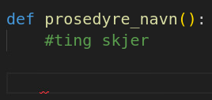
Prosedyrer

Slide 6
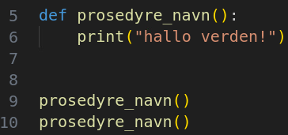
Prosedyrer

Slide 7

Prosedyrer

Slide 8
Prosedyrer (procedure)
Oppskrift – noe man kan bruke om igjen
Men! Uten retur-verdier
Fast oppskrift
  Samme gamle
👵

Slide 9
Funksjoner (function)
Oppskrift
Med retur verdier (alltid)
Parametere
Notes:
Pluss-funksjon
for-løkke som legger til alle tall mellom a og b

Slide 10
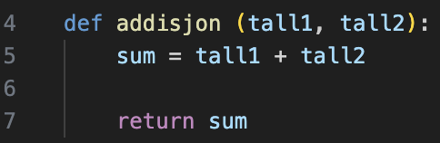
Funksjoner (function)
Oppskrift
Med retur verdier (alltid)
Parametere
Notes:
Pluss-funksjon
for-løkke som legger til alle tall mellom a og b

Slide 11
Funksjoner (function)
Oppskrift
Med retur verdier (alltid)
Parametere
Notes:
Pluss-funksjon
for-løkke som legger til alle tall mellom a og b

Slide 12
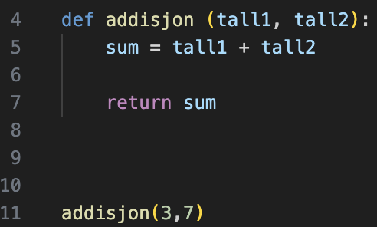
Funksjoner (function)
Oppskrift
Med retur verdier (alltid)
Parametere
Notes:
Pluss-funksjon
for-løkke som legger til alle tall mellom a og b

Slide 13
Funksjoner (function)
Oppskrift
Med retur verdier (alltid)
Parametere
variabel = verdi
Notes:
Pluss-funksjon
for-løkke som legger til alle tall mellom a og b

Slide 14
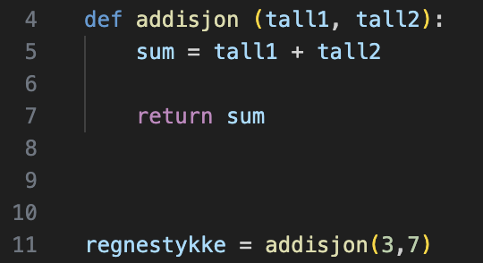
Funksjoner (function)
Oppskrift
Med retur verdier (alltid)
Parametere
variabel = verdi
Notes:
Pluss-funksjon
for-løkke som legger til alle tall mellom a og b

Slide 15
Funksjoner (function)
Oppskrift
Med retur verdier (alltid)
Parametere
variabel = verdi
Notes:
Pluss-funksjon
for-løkke som legger til alle tall mellom a og b

Slide 16
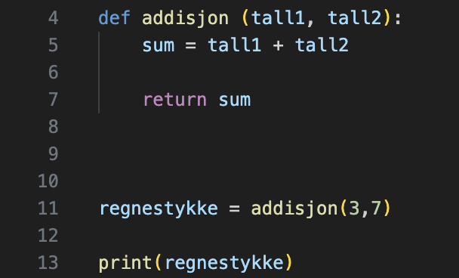
Funksjoner (function)
Oppskrift
Med retur verdier (alltid)
Parametere
variabel = verdi
Notes:
Pluss-funksjon
for-løkke som legger til alle tall mellom a og b

Slide 17
Metode (method)
Tilsvarende funksjon
Del av en klasse
Kan ha returverdi

Slide 18
Oppgave:
Skriv en funksjon som tar i mot to tall og returnerer det største av de to tallene (ikke skriver det ut).
🧐
Notes:
def storst_av_to(tall1, tall2) :
if tall1 > tall2 :
return tall1
else :
return tall2
Alternativ:
def storst_av_to(tall1, tall2) :
if tall1 > tall2 :
return tall1
return tall2

Slide 19
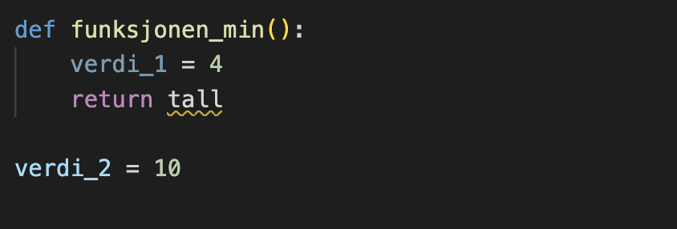
Skop
Globale variabler = variabler som ikkje er en del av en funksjon
Lokale variabler = en funksjons egne variabler
Hvilken verdi er global og hvilken er lokal her?

Slide 20
Skop
Globale variabler = variabler som ikke er en del av en funksjon
  Er tilgjengelige for alle funksjonene i filen
  Prøv å unngå å bruke mange av disse -> ryddigere med lokale
Lokale variabler = en funksjons egne variabler
  Er ikke tilgjengelig i andre funksjoner ->
    parametere og returverdier

Slide 21
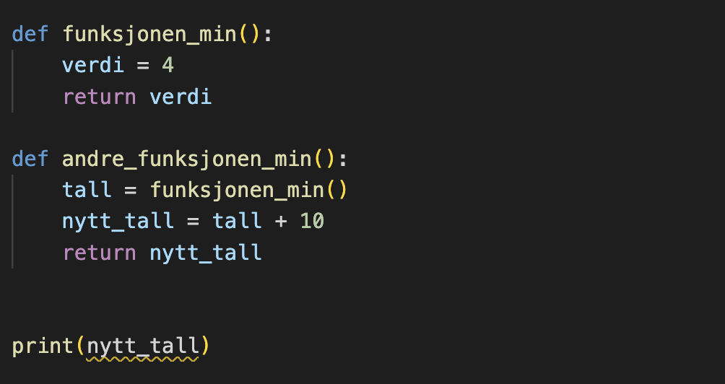
Skop
Hva skjer her?

Slide 23
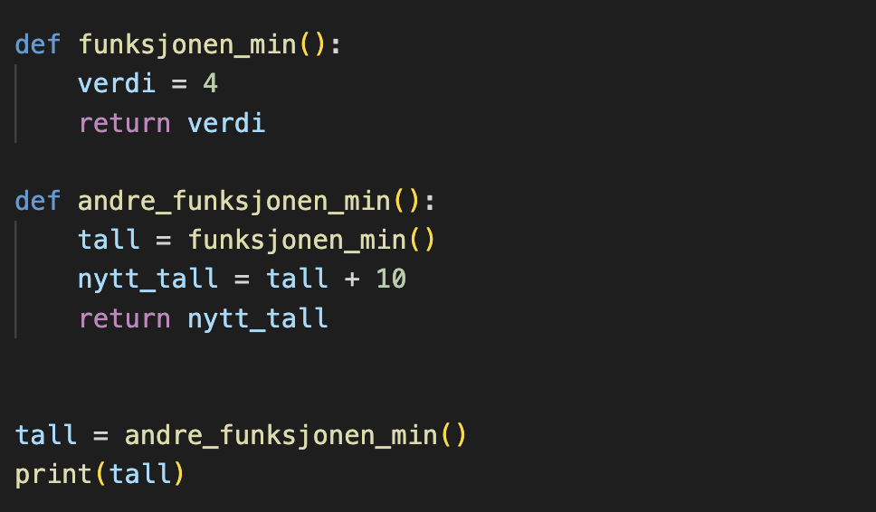
Skop
Hva skjer her da?

Slide 24
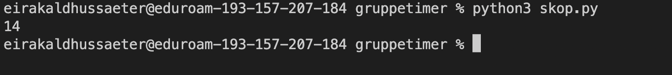
Skop
Hva skjer her da?
Løsning:

Slide 25
Filer og tekster
Syntaks:
Lese fra en fil:
innfil = open(“filnavn.filtype”, “r”) # “r” står for “read”

Slide 26
Filer og tekster
Syntaks:
Lese fra en fil:
innfil = open(“filnavn.filtype”, “r”) # “r” står for “read”
Eksempel:
innfil = open(“input.txt”, “r”)

Slide 27
Filer og tekster
Syntaks:
Lese fra en fil:
innfil = open(“filnavn.filtype”, “r”) # “r” står for “read”
Skrive til en fil:
utfil = open(“filnavn.filtype”, “w”) # “w” står for “write”

Slide 28
Filer og tekster
Syntaks:
Lese fra en fil:
innfil = open(“filnavn.filtype”, “r”) # “r” står for “read”
Skrive til en fil:
utfil = open(“filnavn.filtype”, “w”) # “w” står for “write”
Skrive til en fil ved å legge til:
kommerutfil = open(“filnavn.filtype”, “a”) # a står for “append”
(forskjellen er at write overskriver og append legger til på slutten)
Notes:
Prøve de forskjellige funksjonene

Slide 29

Filer og tekster
Husk!!
  .close() !!!
  .strip() (fjerner mellomrom og linjeskift
  \n er linjeskift
    - I tekststreng

Slide 30
Oppgave:
Anta at du har filen “historie.txt”. Les inn alle linjene og lagre dem i en liste. Første linje skal ligge først i listen, osv. (Tips: husk å åpne og lukke filen..)
Notes:
innfil = open("historie.txt", "r")
historie_liste = []
for linje in innfil:
historie_liste.append(linje)
innfil.close()

Slide 31
Konvertere til tall
verdi = float(linje) # til flyttall
verdi = int(linje) # til integer
Ignorerer linjeskift (\n)!

Slide 32
Oppgave:
Skriv en funksjon som tar i mot to sannhetsverdier (True/False) og returnerer 1 hvis begge verdier er sanne, 0 hvis begge verdier ikke er sanne.
Notes:
def is_true(a, b) :
if a and b:
return 1
if not a and not b:
return 0
( return -1 )

Slide 33
Oppgave:
Skriv en funksjon som tar i mot to sannhetsverdier (True/False) og returnerer 1 hvis begge verdier er sanne, 0 hvis begge verdier ikke er sanne.
Hva tar funksjonen ikke høyde for?
Notes:
def is_true(a, b) :
if a and b:
return 1
if not a and not b:
return 0
( return -1 )

Slide 34


juliegri@uio.no
eirak@uio.no

